Slide 1
LC.13 Stéreochimie et molécules du vivant
Maria Ubero Gonzalez

Slide 2
Isomères
Même formule brute

Slide 3
Isomères
Même formule brute
Isomères de constitution
Formules semi-développées différentes

Slide 4
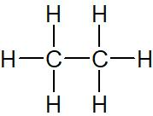
C₂H₆
Formule brute
H₃C-CH₃
Formule semi développée
Formule développée

Slide 5
Isomères
Même formule brute
Isomères de constitution
Formules semi-développées différentes
Stéréoisomères
Même formule semi-dévéloppée

Slide 6
Stéréoisomères : Deux molécules sont stéréoisomères si elles ont la même formule brute, la même formule semi dévéloppée mais un agencement spatial différent

Slide 7
Isomères
Même formule brute
Isomères de constitution
Formules semi-développées différentes
Stéréoisomères
Même formule semi-dévéloppée
De conformation
Rotation autour d’un ou
plusieurs liaisons simples

Slide 8
Stéréoisomères : Deux molécules sont stéréoisomères si elles ont la même formule brute, la même formule semi dévéloppée mais un agencement spatial différent
  Stéréoisomère de conformation : obetenus par rotations libres autour de liaisons simples.

Slide 9
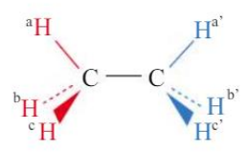
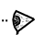

Slide 10
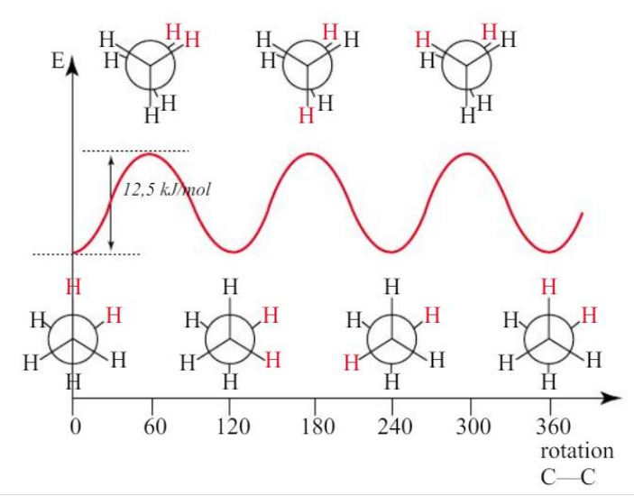

Slide 11
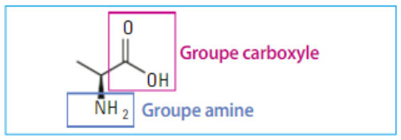
Acides alpha aminés
L-alanine

Slide 12
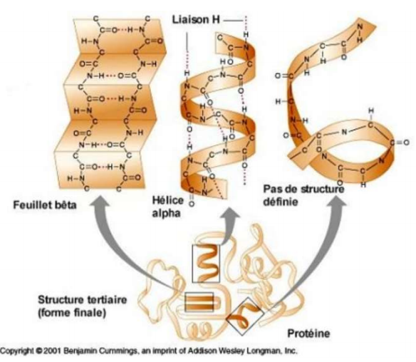

Slide 13
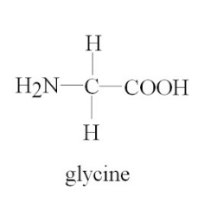

Slide 14
Isomères
Même formule brute
Isomères de constitution
Formules semi-développées différentes
Stéréoisomères
Même formule semi-dévéloppée
De configuration
Rupture et reformation d’une liaison
Conformères
Rotation autour d’un ou
plusieurs liaisons simples

Slide 15
Stéréoisomères : Deux molécules sont stéréoisomères si elles ont la même formule brute, la même formule semi dévéloppée mais un agencement spatial différent
  Stéréoisomère de conformation : obetenus par rotations libres autour de liaisons simples.
  Stéréoisomères de configuration : obtenus par rupture et reformation d’une liaison

Slide 16
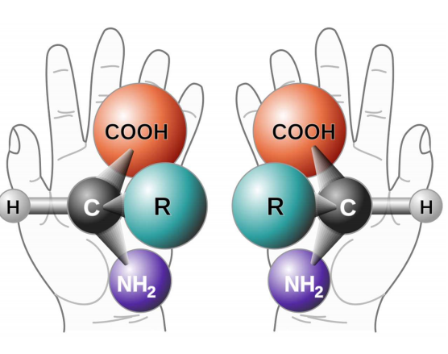
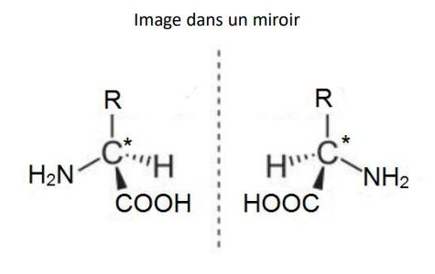
Chiralité
Une molécule est chirale si elle n’est pas superposable avec son image dans un miroir.

Slide 17
Isomères
Même formule brute
Isomères de constitution
Formules semi-développées différentes
Stéréoisomères
Même formule semi-dévéloppée
De configuration
Rupture et reformation d’une liaison
Conformères
Rotation autour d’un ou
plusieurs liaisons simples
Enantiomères
Images l’une de l’autre par un mirorir plan et non superposables

Slide 18
Stéréoisomères : Deux molécules sont stéréoisomères si elles ont la même formule brute, la même formule semi dévéloppée mais un agencement spatial différent.
  Stéréoisomère de conformation : obetenus par rotations libres autour de liaisons simples.
  Stéréoisomères de configuration : obtenus par rupture et reformation d’une liaison.
    Un couple d’énantiomères correspond aux deux configurations possibles d’une molécule chirale (image l’une de l’autre, pas superposables).

Slide 19
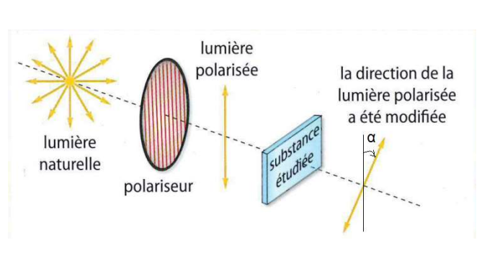
Propriétés physiques : activité optique

Slide 20
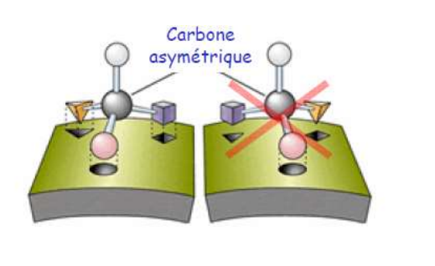
Propriétés chimiques

Slide 21
Isomères
Même formule brute
Isomères de constitution
Formules semi-développées différentes
Stéréoisomères
Même formule semi-dévéloppée
De configuration
Rupture et reformation d’une liaison
Conformères
Rotation autour d’un ou
plusieurs liaisons simples
Diastéréoisomères
Non images l’un de l’autre par un miroir plan et non superposables
Enantiomères
Images l’un de l’autre par un mirorir plan et non superposables

Slide 22
Stéréoisomères : Deux molécules sont stéréoisomères si elles ont la même formule brute, la même formule semi dévéloppée mais un agencement spatial différent.
  Stéréoisomère de conformation : obetenus par rotations libres autour de liaisons simples.
  Stéréoisomères de configuration : obtenus par rupture et reformation d’une liaison.
    Un couple d’énantiomères correspond aux deux configurations possibles d’une molécule chirale (image l’une de l’autre, pas superposables).
    Un couple de diastéréoisomères correspond à deux configurations d’une molécule qui ne sont ni superposables ni image l’une de l’autre par un miroir

Slide 23
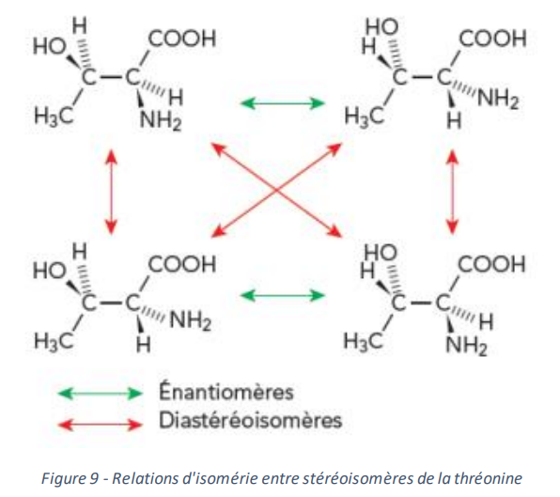

Slide 24
